Slide 1
Видатні українські вчені та науковці ХХ-ХХІ ст.
Презентацію підготував
Студент групи ІК – 11
Снігур Стефан

Slide 2
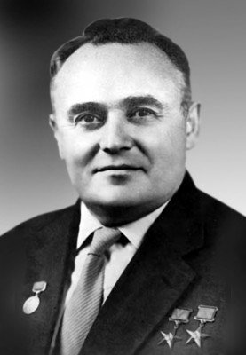
Корольов Сергій Павлович
Сергі́й Па́влович Корольо́в (нар. 30 грудня 1906 (12 січня 1907), Житомир, Волинська губернія— український вчений у галузі ракетобудування та космонавтики школи академіка Михайла Кравчука, конструктор. Один із засновників практичної космонавтики. Перший головний конструктор ракетно-космічних систем в СРСР, де перед цим був в'язнем концтаборів ГУЛАГ.

Slide 3
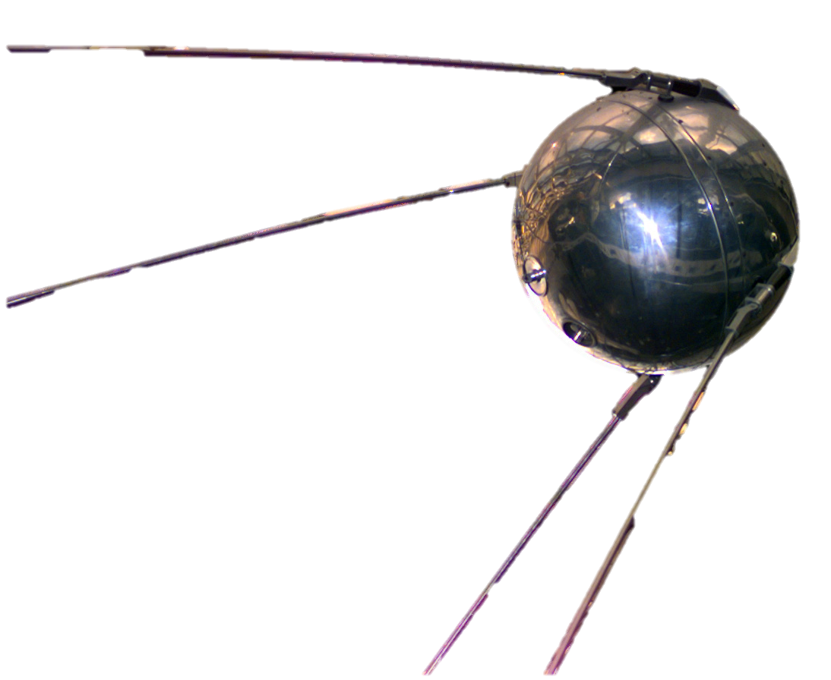
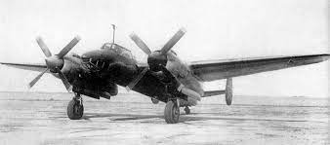
Винаходи Корольова

Slide 4
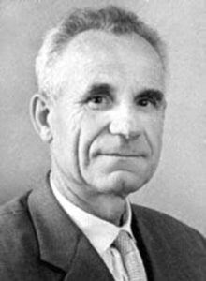
Люлька Архип Михайлович
Архи́п Миха́йлович Лю́лька — український конструктор авіаційних двигунів, що працював у Москві. Член-кореспондент АН СРСР (з 1960), академік АН СРСР (1968).

Slide 5
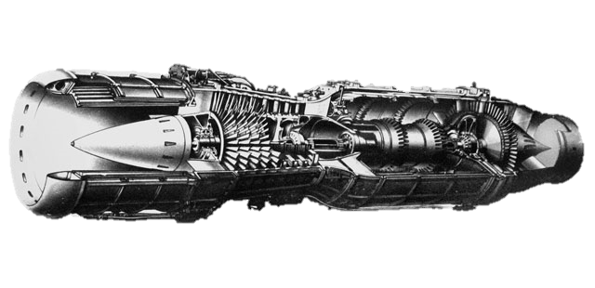
Винаходи Люльки

Slide 6
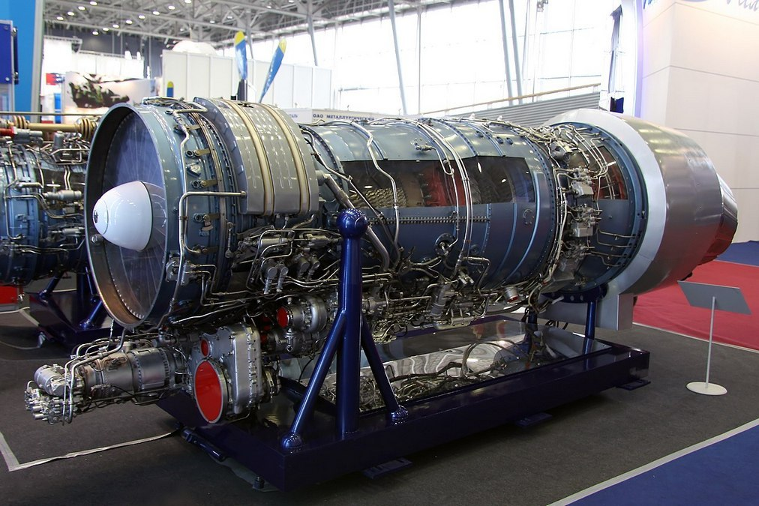
Винаходи Люльки

Slide 7
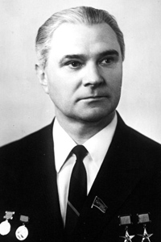
Глушко Валентин Петрович
Глушко Валентин Петрович (1908-1989) — академік АН УРСР (1958), творець багаторазового ракетно-космічного комплексу «Енергія» — «Буран».
Глушко - автор 222 наукових праць і статей
з питань ракетно-космічної техніки, зокрема двигунобудування, двічі Герой Соціалістичної праці, лауреат Державних премій, удостоєний золотої медалі імені Ціолковського.

Slide 8
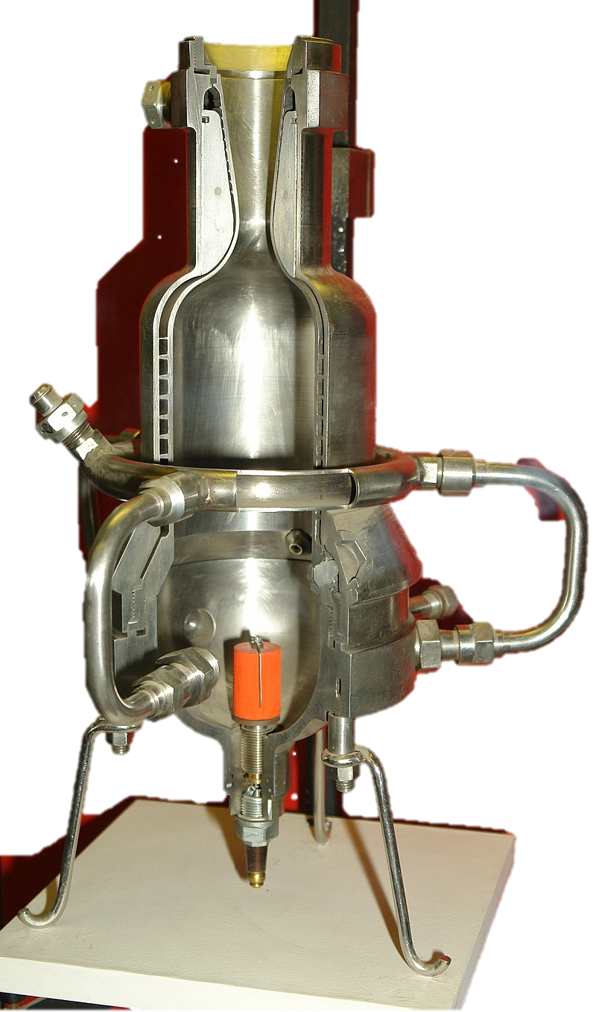
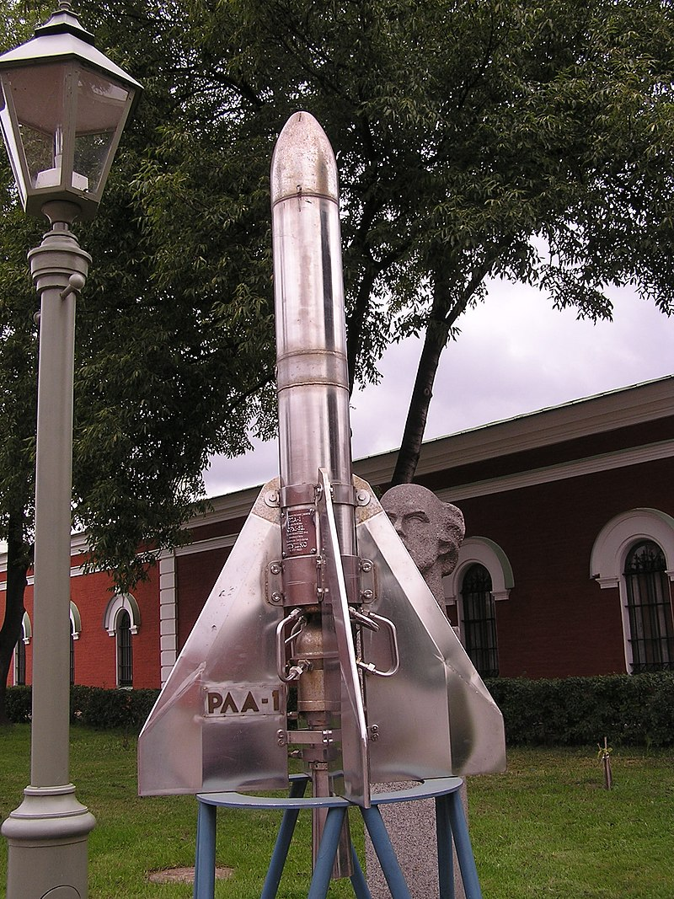
Винаходи Глушка

